Slide 1

서버 라이브러리 개발
201613062
조 관 희

Slide 2

실러캔스 팀
서버 프로그래머

Slide 3
목차
1
2
3
서버
아키텍처
라이브러리
제작과정
클래스
문서화

Slide 4
1
서버
아키텍처

Slide 5






서버 아키텍처
클라이언트
서버
VMware
라이브러리
LAN
CentOS
데이터베이스

Slide 6
2
라이브러리
제작과정

Slide 7



라이브러리 제작과정

Slide 8
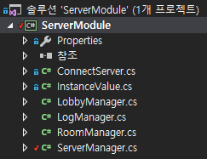
라이브러리 제작과정
라이브러리를 사용하기 위한 클래스 구현

Slide 9
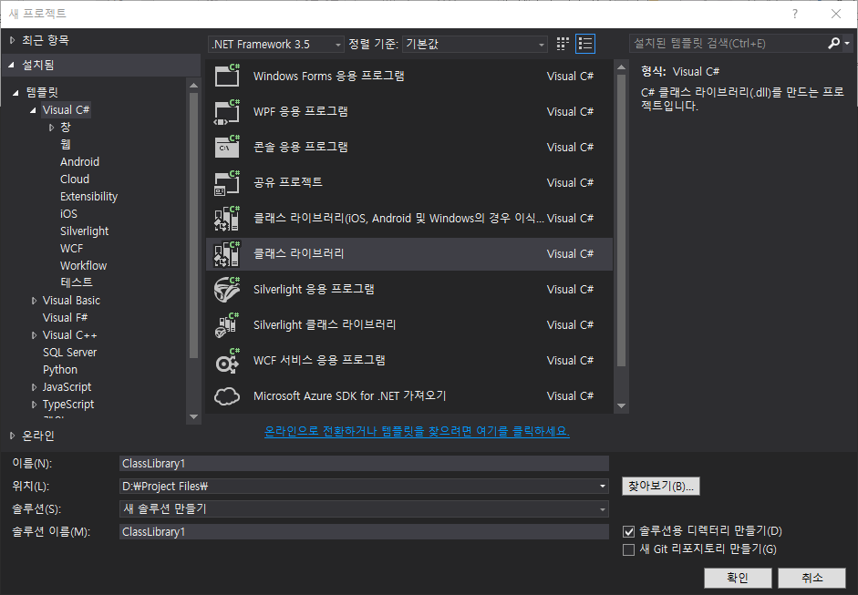
라이브러리 제작과정

Slide 10
.NET 4.x Plugins 호환성 버그
Special Folder Names 규약
플랫폼에 맞는 .NET Framework 호환 버전 사용
클래스 라이브러리 생성 시, 솔루션 .NET과 Mono 버전 확인
Unity 2017 이후 .NET 4.6 Mono 버전 도입

Slide 11
3
클래스
문서화

Slide 12
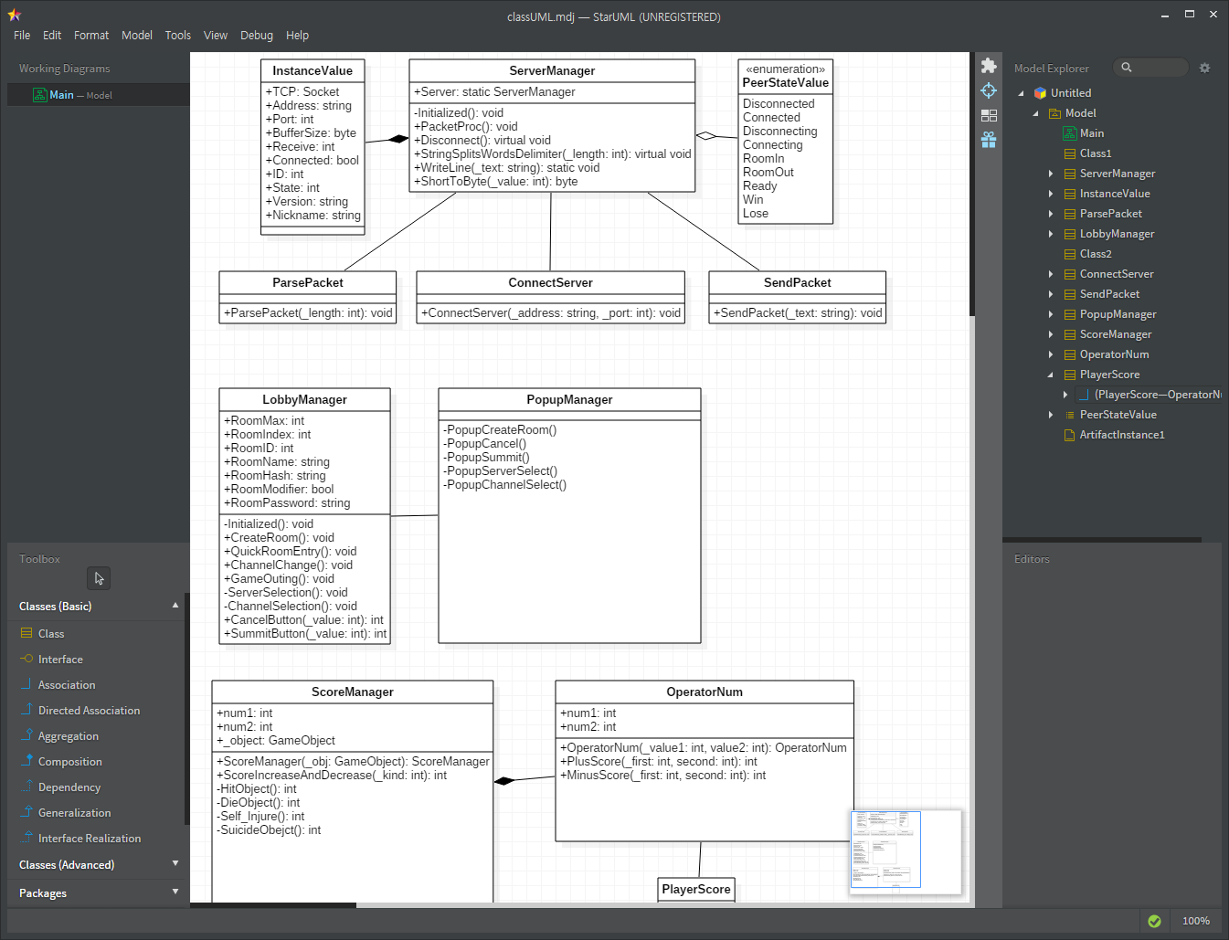

클래스 문서화
starUML

Slide 13

Benefit - 1
클래스 구조 개념을 간단명료하게 정리할 수 있다.

Slide 14

Benefit - 2
단순화된 클래스 구조를 쉽게 이해할 수 있다.

Slide 15

Warning ?
기능 개발이 완성된 단계에서 UML을 그린다.
목적없이 무조건 UML을 그리지 않는다.

Slide 16



Why ?
UML 그리는데 시간 비용을 낭비하게 된다.

Slide 17

Why ?
코드 구현이 UML 보다 우선이 되어야 한다.

Slide 18

Q&A

